Slide 1
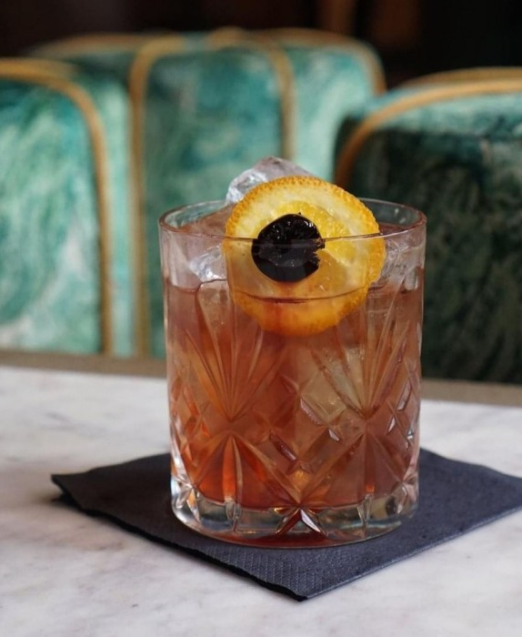
个人项目 · 2026 年 9 月
鸡尾酒法典
一个帮你决定「今晚喝什么」的调酒网站
从零到上线的完整过程
Notes:
封面图片来自公开鸡尾酒数据库 TheCocktailDB（尼格罗尼）。数据来源：项目自身统计数据，2026-09。

Slide 2
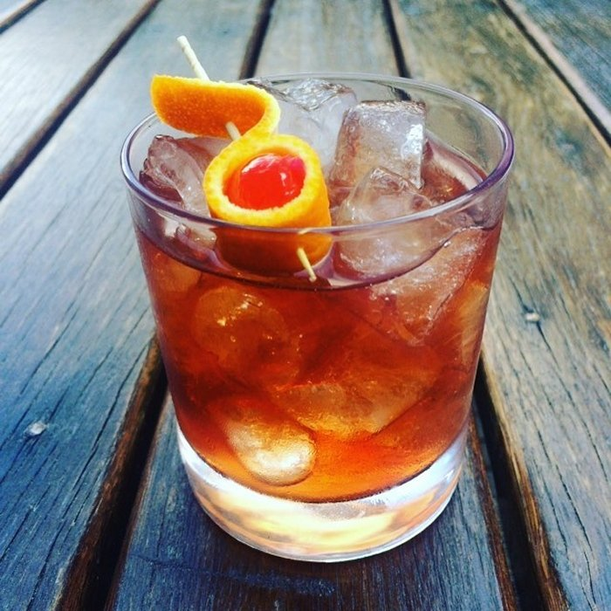
为什么做这个
它解决三个具体的问题
不知道调什么。配方散落在视频和书里，想调的时候找不到。
买了酒用不完。一瓶利口酒用两三次就闲置，不知道还能配什么。
不敢改配方。经典比例很讲究，凭感觉调容易翻车。
一句话概括：配方库、按材料找酒、可以互相问问题的地方。
Notes:
图片来自 TheCocktailDB（Old Fashioned）。

Slide 3
底层原理
一个网站的三个部分
浏览器（前端）
云函数（后端）
数据库
显示画面，接收你的点击
核对身份，读写数据
存放配方、账号、帖子
浏览器不能直接连数据库。所有读写都要经过云函数，这样密码和权限才守得住。
Notes:
流程图用原生形状绘制，可在 PowerPoint 里直接编辑。

Slide 4
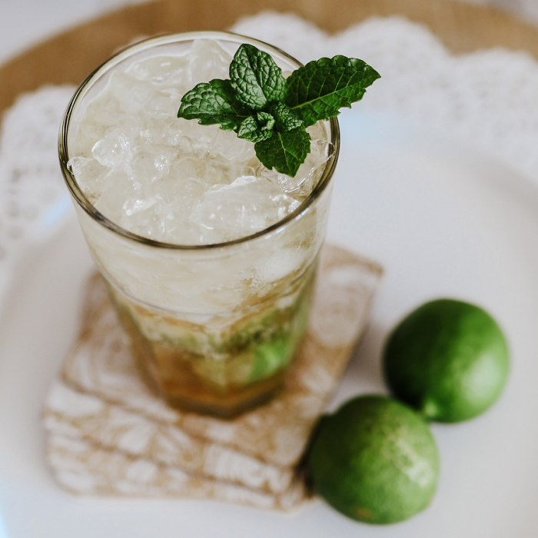
完整流程
打开首页的那一秒
浏览器把页面和三个 JS 文件下载下来
先用本地缓存把画面立刻画出来，不让你盯着白屏
同时向云函数发一个请求，要全部数据
云函数核对身份，再从数据库里读出内容
数据返回，画面换成最新状态
先缓存、后云端，所以网络慢也不卡。
Notes:
图片来自 TheCocktailDB（Mojito）。

Slide 5
技术栈
用的技术，以及为什么选它
部分 | 用了什么 | 为什么
网页界面 | 原生 HTML、CSS、JavaScript | 不用框架，文件少，改起来直观
后端 | 腾讯云开发云函数（Node.js） | 不用自己买服务器、配环境
数据库 | PostgreSQL | 老牌关系型数据库，存表格数据最稳
网页托管 | 腾讯云静态托管 + GitHub Pages | 两个地址互为备份
登录 | 邮箱验证码 + scrypt 加密 | 数据库里看不到明文密码
发验证码 | QQ 邮箱 SMTP | 个人就能做，不花钱
Notes:
技术栈按实际使用情况整理，无第三方统计来源。

Slide 6
数据库
数据存在九张表里
users 账号
sessions 登录状态
recipes 配方
ingredients 材料
comments 评论
posts 帖子
reports 勘误
settings 站点设置
verify_codes 验证码
id | name | tags | items
negroni | 尼格罗尼 | 苦、草本 | 金酒 30ml、金巴利 30ml、甜味美思 30ml
一条配方只占一行。材料和步骤以 JSON 的形式存在同一个格子里，读取简单，也不用为材料清单单独建表。
Notes:
表结构与示例取自 cloud/sql/01-schema.sql 与线上数据。

Slide 7
原理
三个必须懂的原理
密码只存哈希
跨域需要许可
版本号破缓存
哈希算得出来，反不回去。每个账号再配一份随机盐，同一个密码两次算出的结果也不同。
网页和接口在不同域名时，接口必须写明允许谁访问；两边都写，浏览器会当成非法值拒绝。
浏览器会留着旧的 JS 文件。在文件地址后加一个版本号，数字一变就重新下载。
scrypt 算法，128 位十六进制
Access-Control-Allow-Origin
?v=20，从 1 涨到 20
这三条都不是理论，分别是密码存储、跨域故障和缓存处理上踩出来的。
Notes:
三条原理分别对应项目中的密码存储、跨域故障与静态资源缓存处理。

Slide 8
排错
两个改完才明白的坑
图片闪一下变回 emoji
后台改完，刷新就打回原形
界面卡片读的是「缩略图」字段。从云端取回数据时少走了一道整理工序，这个字段没被补上，于是全部退化成 emoji。
那次改动只写进了浏览器缓存，没有发给云函数，数据库里根本没变。下次取数据自然又把它覆盖回去。
两件事都不是功能写错，而是对规则理解不够。查根因比绕过问题更重要。
Notes:
分别对应 imageThumb 字段缺失与本地/云端数据不同步两个真实故障。

Slide 9
过程
五个阶段，三十六次改动
原型
内容与体验
上云
账号体系
上线收尾
先做一个能看配方、能按材料找酒的网页
配方扩充、配图、标签体系、手机适配
建表、写云函数、把数据搬到云端共享
邮箱验证码登录、管理员权限与后台
静态托管、跨域修复、内容补齐与备份
配方从最初 31 款、材料 83 种，长到现在的 144 款、193 种。
Notes:
阶段划分依据 Git 提交记录，共 36 次提交。

Slide 10
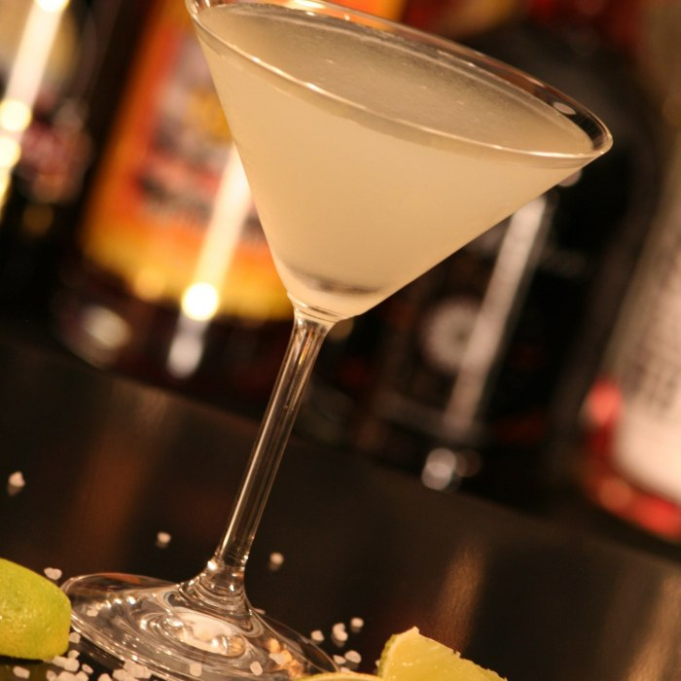
现状
现在是什么样
144
193
110
9
款配方
种材料
张配图
张数据表
另外还有约 25 个后端接口，覆盖注册登录、发帖评论、配方管理、内容审核与数据备份。手机和电脑都能用，两个网址互为备份。
Notes:
数字为 2026-09-18 统计：配方 144（经典 135 + 特调 9）、材料 193、配图 110、数据库表 9。

Slide 11
维护
日常维护不用写代码
想做什么 | 在哪做
加材料、改材料 | 管理后台 → 材料管理
给某款酒换图片 | 管理后台 → 配方管理
审核用户发来的帖子 | 管理后台 → 帖子审核
删掉不合适的评论 | 管理后台 → 评论管理
处理用户报的错 | 管理后台 → 勘误处理
改站名、标语、权限开关 | 管理后台 → 站点设置
备份数据 | 管理后台 → 数据备份
Notes:
管理后台八个页签对应功能，均已在线上可用。

Slide 12

下一步
接下来可以做的三件事
给剩下 34 款配方配上图片
补一份用户协议和隐私政策
绑定自己的域名，需要先做备案
在线访问：cocktail-d1gk02vdl123a2e05-1490357990.tcloudbaseapp.com
Notes:
图片来自 TheCocktailDB（Aperol Spritz）。

